Slide 1
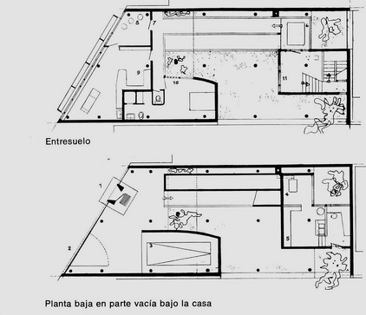
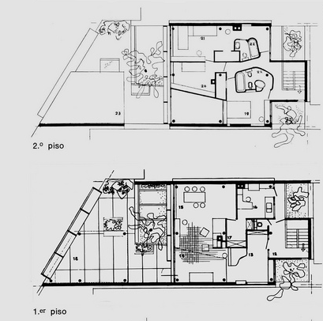
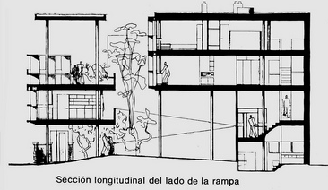
UNIVERSIDADE FEDERAL DE PERNAMBUCO
CENTRO DE ARTES E COMUNICAÇÃO
DEPARTAMENTO DE EXPRESSÃO GRÁFICA
DESENHO TÉCNICO 4A
Professores:
Vinicius Fulgêncio
Jesuíla Mendes

Slide 2
APRESENTAÇÃO DA DISCIPLINA
DISCIPLINA |  | CARGA HORÁRIA |  | CRÉD
CÓDIGO | NOME | TEÓRICA | PRÁTICA
EG330 | DESENHO TÉCNICO 4 | 19 | 26 | 03
EMENTA
Representação gráfica de todas as etapas de um projeto arquitetônico (plantas, cortes e fachadas) utilizando da linguagem e convenções do Desenho Técnico, conforme as normas da ABNT vigente, bem como o desenho de instalações elétricas, hidráulicas, sanitárias e telefônicas.
OBJETIVOS
Capacitar o aluno a representar um projeto arquitetônico.

Slide 3
APRESENTAÇÃO DA DISCIPLINA
DATA 10/08 17/08 24/08 31/08 14/09 21/09 28/09 05/10 19/10 26/10 09/11 16/11 23/11 30/11 08/12 14/12 | CONTEÚDO Apresentação da Disciplina. Objetivos, materiais, metodologia. As etapas de um projeto arquitetônico do estudo preliminar ao projeto executivo. Normas aplicáveis ao desenho arquitetônico: traços, escalas, caligrafia, dimensionamento e cotagem. Formato de papel e legenda. Planta baixa casa mínima a lápis. Planta baixa casa mínima a lápis. Cortes casa mínima a lápis. Cortes casa mínima a lápis. Fachada casa mínima a lápis. Planta baixa casa CAD. Planta baixa casa CAD. Cortes casa CAD. Cortes casa CAD. Fachada casa CAD. Planta situação, Locação e coberta. Desenho de instalações elétricas, hidráulicas, sanitárias e telefônicas. Desenho de instalações elétricas, hidráulicas, sanitárias e telefônicas. Entrega do Projeto plotado completo. Publicação das notas - entrega dos trabalhos corrigidos Prova final

Slide 4
INTRODUÇÃO
O desenho transmite significados por meio de códigos. O ser humano aprende e transmite um número maior de informações através das IMAGENS.
VISUALIZAÇÃO TRIDIMENSIONAL: indispensável ao ensino/ aprendizagem.
Entende-se que o desenho, bem como suas relações geométricas configuram-se como a principal linguagem do projetista. Como todo linguagem possui normas e códigos específicos (CORBUSIER, 1973).

Slide 5
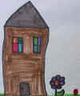
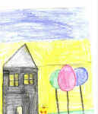
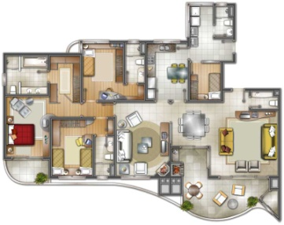
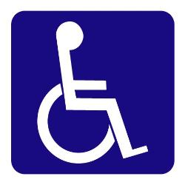
INTRODUÇÃO
Elementos básicos da Representação Arquitetônica:
Projeção: representação plana bidimensional do objeto;
Escala: relação numérica entre objeto real e o objeto representado;
Simbolismo: todos os elementos que constituem a forma arquitetônica.

Slide 6
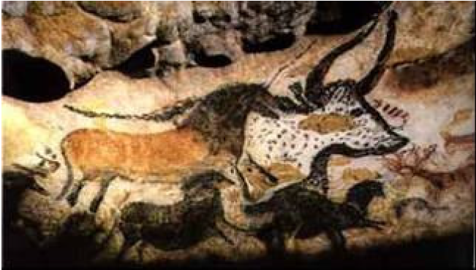
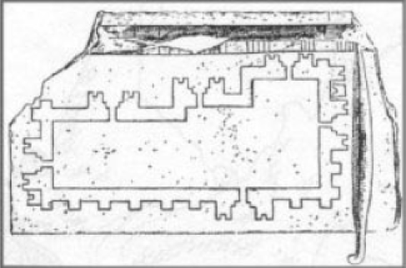
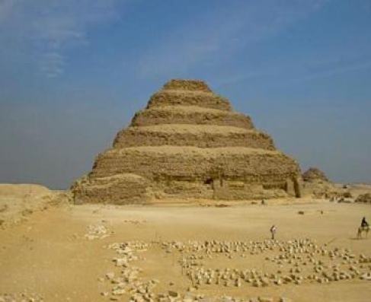
2- Breve Histórico da Expressão Gráfica
PRÉ-HISTÓRIA: imagens da caça e fecundidade.
EGÍPCIOS: Plano de execução para construções.

Slide 7
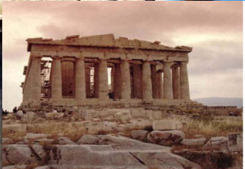
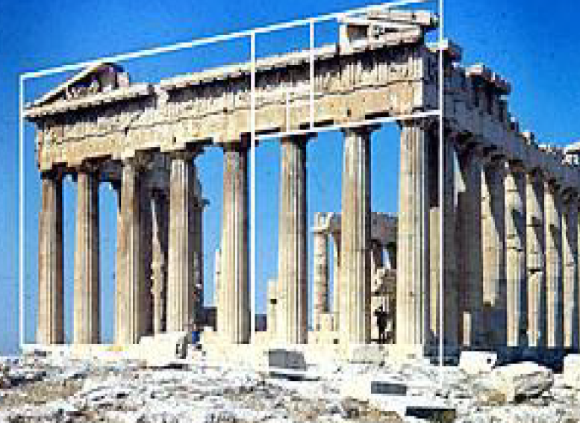
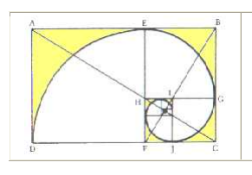
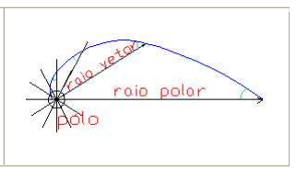
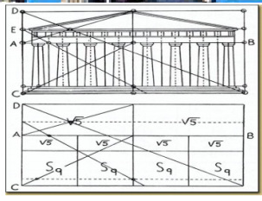
2- Breve Histórico da Expressão Gráfica
GREGOS: sistematização do conhecimento (método geométrico), conceitos de geometria.

Slide 8
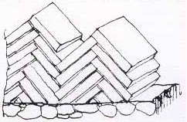
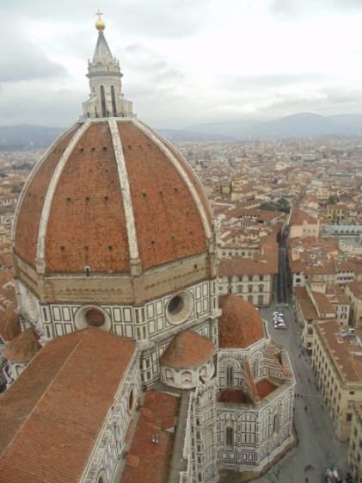
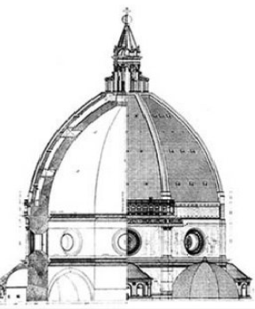
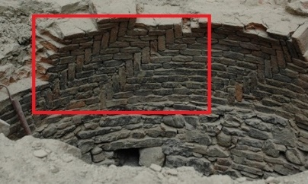
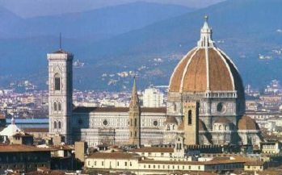
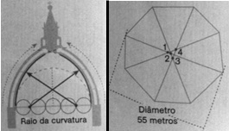
2- Breve Histórico da Expressão Gráfica
RENASCIMENTO ITALIANO:
FILIPPO BRUNELLESCHI (1377-1446),
exemplifica este pensamento com a retomada dos princípios da PERSPECTIVA LINEAR conseguindo reproduzir no plano objetos tridimensionais.

Slide 9
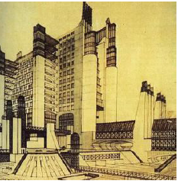
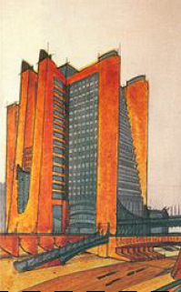
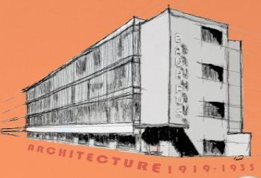
2- Breve Histórico da Expressão Gráfica
DESARGUES: visualizou a perspectiva como ciência (séc. XVII).
MONGE: geometria descritiva (incorporou a teoria de Desargues).
PONCELET: geometria projetiva.
SÉC. XX: a computação gráfica.

Slide 10
3-A Perspectiva e o Paradigma Perspéctico
A perspectiva pode ser entendida como a arte de desenhar num plano bidimensional uma cena tridimensional (METZGER P., 2007).
A perspectiva nos mostra os objetos como os olhos humanos percebem, como volumes e proporciona a visão de conjunto (MONTENEGRO, 1983).
Ela corresponde ao conjunto de técnicas gráficas para representar relações espaciais numa área de duas dimensões (CHING, 2012). Possui relações com métodos matemáticos cujo objetivo é a produção de uma imagem com efeitos próximos da realidade (espaço e volume) (OLIVEIRA,R.; MOREIRA D. , 2014)

Slide 11
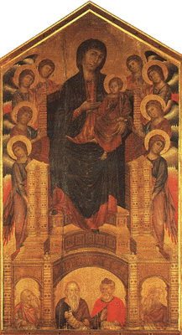
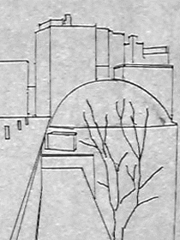
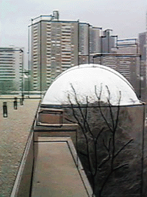
3-A Perspectiva e o Paradigma Perspéctico
IDADE MÉDIA:
Deus era o centro do universo.
O espaço era divino.
Com o surgimento da PERSPECTIVA:
O homem e seu ponto de vista passam a ser o centro do universo.
Abordagem racional e descritiva do espaço.
Alberti: “metáfora da
janela (ver através de)”,
“distância entre o
observador e a cena”

Slide 12
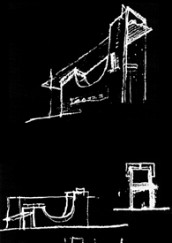
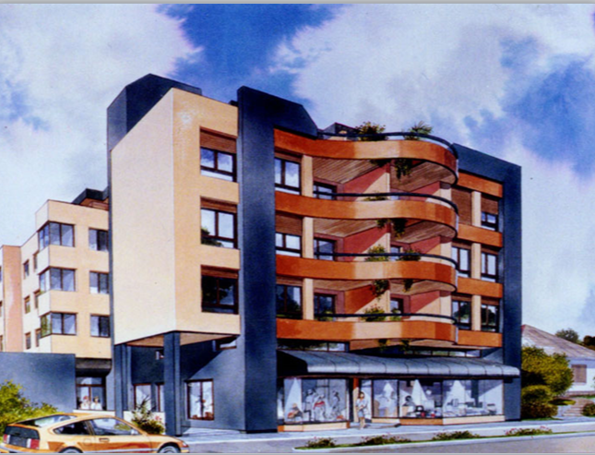
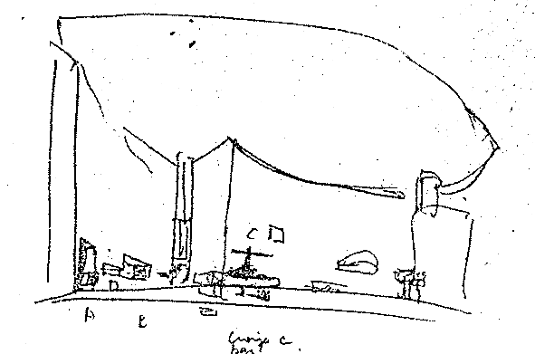
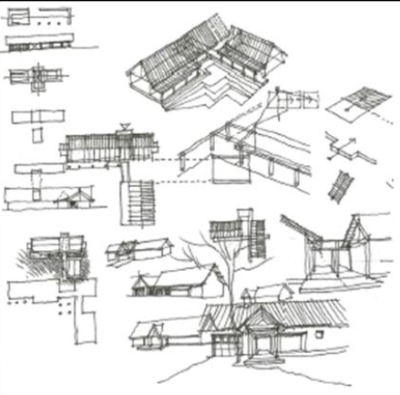
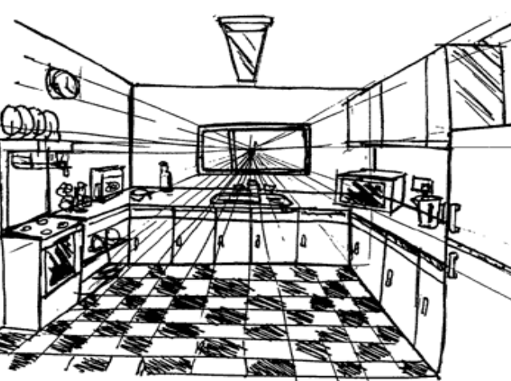

Slide 13
4- Perspectiva x Computador
A PERSPECTIVA: sujeito e objeto (desenho) no mesmo espaço físico, cada objeto no seu exato lugar.
O COMPUTADOR: sujeito (mundo físico) X objeto (mundo virtual), qualquer objeto em qualquer lugar a qualquer tempo.
Aumenta o distanciamento, gerado pela perspectiva, entre sujeito e objeto. Uma distância conceitual impossível de ser atravessada sem a máquina.
Separa 3 elementos : o olho, a mão e o papel
Redução do cone visual, sem nenhuma referência de escala.
Sugere novas maneiras de se pensar e representar o mundo.

Slide 14
5- Prancheta X Computador
NA PRANCHETA:
Uma série de desenhos seguindo uma seqüência de construções geométricas, padronizadas e acompanhadas de convenções (normas técnicas).
Imagens estáticas (vistas, cortes, detalhes, perspectivas) para representar um único objeto.
NO COMPUTADOR:
Infinitas vistas de um objeto: diversos planos de projeção e diversos pontos de observação.
Animação gráfica: novos elementos: tempo e movimento, como quarta e quinta dimensões do projeto.

Slide 15
6- Características dos Sistemas CAD
Racionalização do método de trabalho;
Reutilização do mesmo produto (desenho) em níveis diferentes de detalhamento e escala;
Facilidade na edição e reprodução de um desenho;
Maior precisão dos desenhos;
Possibilidade de comunicação entre os profissionais envolvidos em um projeto sem necessidade de deslocamento físico (Internet, CSCW);
CAD integrado;
Visualização diferenciada de um projeto;
Modelos tridimensionais podem ser utilizados para a análise do desempenho de diversas funções;
Desenhos “object- based” (baseados em objetos);
Camadas e outras coleções;
Bibliotecas;
Escala Real;
Cálculo de áreas e perímetros; e Cotagem automática;

Slide 16
7- Geometria x Computação Gráfica
Racionalização do método de trabalho;
Reutilização do mesmo produto (desenho) em níveis diferentes de detalhamento e escala;
Facilidade na edição e reprodução de um desenho;
Maior precisão dos desenhos;
Possibilidade de comunicação entre os profissionais envolvidos em um projeto sem necessidade de deslocamento físico (Internet, CSCW);
CAD integrado;
Visualização diferenciada de um projeto;
Modelos tridimensionais podem ser utilizados para a análise do desempenho de diversas funções;
Desenhos “object- based” (baseados em objetos);
Camadas e outras coleções;
Bibliotecas;
Escala Real;
Cálculo de áreas e perímetros; e Cotagem automática

Slide 17
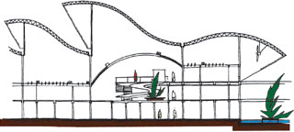
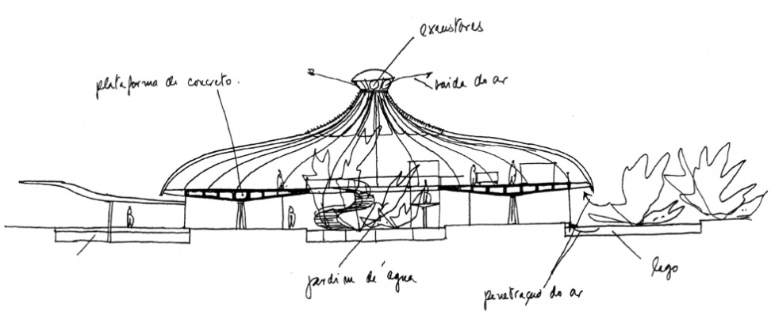
8- A representação gráfica na arquitetura.
O ato de projetar está diretamente ligado às representações de objetos, dentro de um contexto de relações sociais, culturais e históricas. Ao longo desse processo a ideia inicial converte-se em algo que consegue comunicar-se, sendo, por tanto, compreensível (CARVALHO et al, 2012).
Apesar da existência dos meios eletrônicos, os quais são importantíssimos como complementares aos métodos tradicionais de representação, o desenho ainda é “um processo cognitivo que envolve um olhar acurado e a reflexão visual” (CHING, 2012).

Slide 18
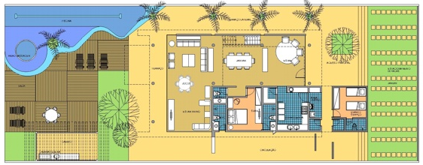
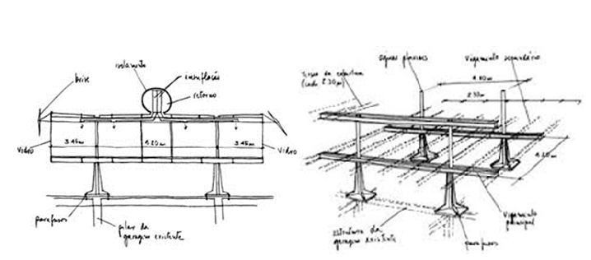
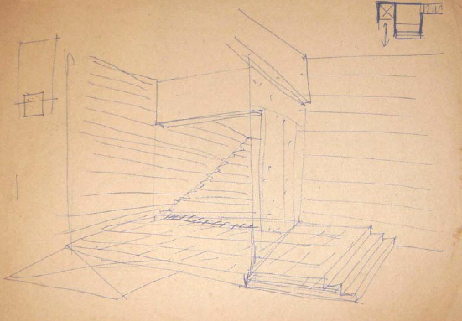
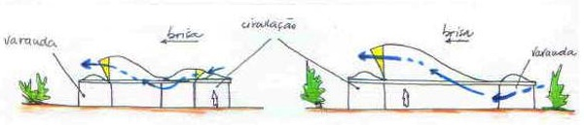
8- A representação gráfica na arquitetura.

Slide 19
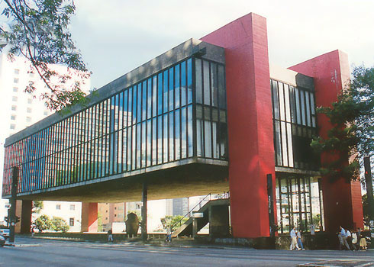
8.1- O Projeto do MASP

Slide 20
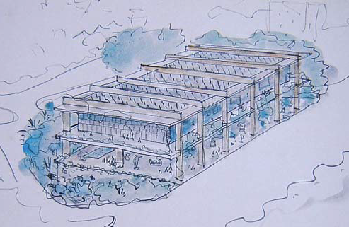
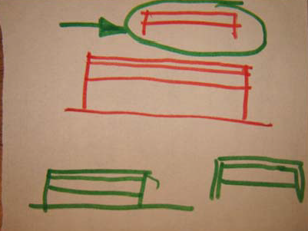
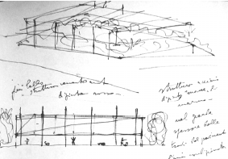
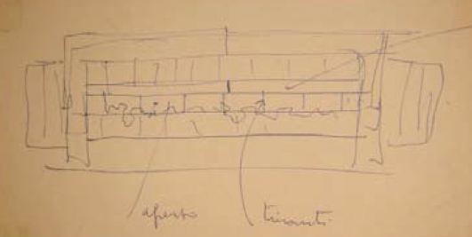
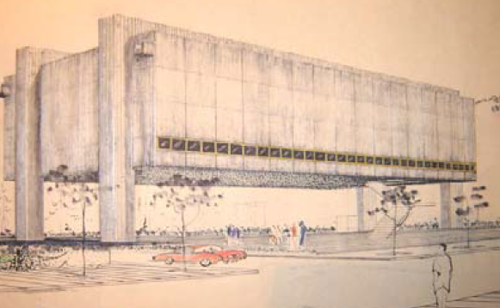
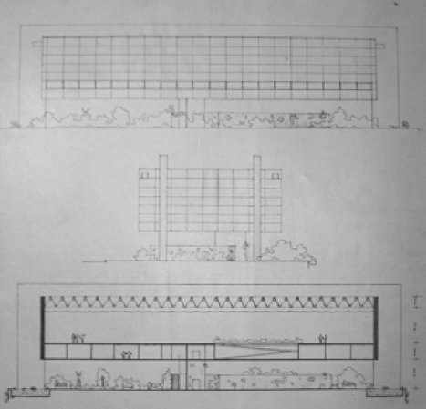
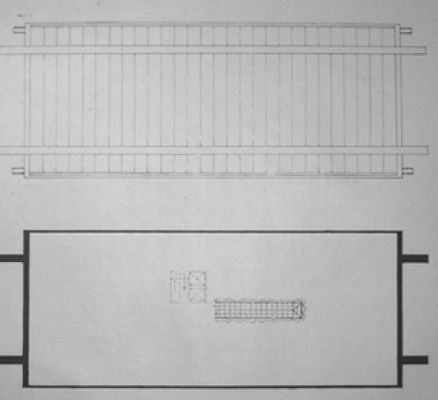
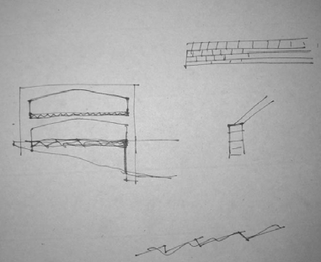
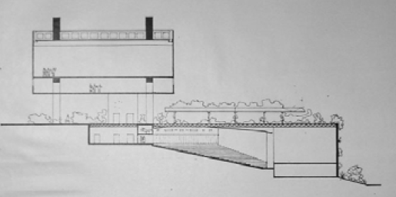
8.1- O Projeto do MASP

Slide 21
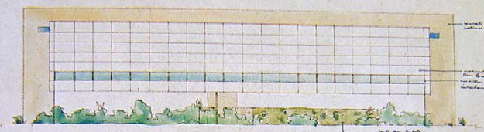
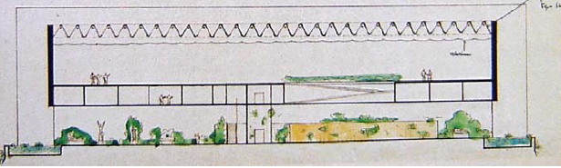



Slide 22

9- A projetação Arquitetônica
O modelo projetual no mercado brasileiro busca a linearidade e divide o projeto em quatro fases:
1-programa de
2-necessidades,
3-estudos preliminares,
4-anteprojeto, e projeto executivo/detalhamento.
No entanto, no embasamento teórico da projetação apenas três fases são consideradas: análise, síntese e adaptação e estas não tem nada de linear.

Slide 23






10- Definições em Projeto arquitetônico (NBR 6492)
1.Planta Baixa
2.Cortes
3.Fachadas
4.Planta de locação
5.Planta de situação

Slide 24


10.1- Planta Baixa
Vistas superior do plano secante horizontal, localizada a aproximadamente, 1,50m do piso de referência. A altura desse plano pode ser variável para cada projeto de maneira a representar todos os elementos considerados necessários.
OBS.: A altura do plano horizontal é sempre a 1,50 do piso do pavimento que se quer representar.

Slide 25


10.2- Corte
Projeção do plano secante vertical, indicado em planta baixa, costuma-se dar preferência passando por áreas molhadas e circulação vertical (quando houver). Para uma edificação o mínimo são 2 cortes, podendo exigir mais cortes dependendo da complexidade do edifício.

Slide 26
10.3- Fachada
Trata-se das Projeções Ortogonais da casa, entendendo-a como uma peça no Sistema Mongeano.
Pode-se também compreender a fachada como a projeção de um corte vertical no lote onde o edifício está inserido.
Assim como nos demais desenhos a diferenciação de linha é fundamental. Neste caso como todas as linhas estão em vista, usa-se o seguinte método para diferenciá-las: quanto mais próximo o elemento arquitetônico está do observador mais grossa é a linha. Costuma-se usar - do mais próximo par ao mais distante - traço contínuo médio, contínuo fino e contínuo muito fino.
OBS.: é interessante desenvolver todas a fachadas para estudar a paginação e o jogo dos cheios e vazio (portas e janelas).

Slide 27

10.4- Planta de locação
Planta que localiza a edificação dentro do terreno. Por mostrar um vista ortogonal superior da edificação, geralmente se mostra como é a coberta da edificação.
Serve como ponto de partida para a marcação ou locação da construção no terreno. Além da construção no terreno ela deve mostrar os muros, portões, árvores existentes ou a plantar e calçada.

Slide 28

10.5- Planta de Situação
Planta que compreende o partido arquitetônico como um todo, em seus aspectos. Pode conter informações específicas em função do tipo e porte do programa, assim como a finalidade a que se destina.
Planta que localiza o terreno que abrigará a edificação, tendo como referência seu entorno imediato (lotes e quadras vizinhas). O terreno deve está destacado dos demais (hachurado e com linha grossa) e com sua numeração correta.

Slide 29

MATERIAL DE DESENHO
ESQUADROS
ESCALÍMETRO : 1/100;1/75; 1/50; 1/25; 1/20
COMPASSO
PAPEL MANTEIGA
GRAFITE: 0.9
0.7
0.5
0.3 (facultativo)

Slide 30





MATERIAL DE DESENHO
1) ESQUADROS
2) ESCALÍMETRO : 1/100;1/75; 1/50; 1/25; 1/20
3) COMPASSO
4) PAPEL MANTEIGA
5) GRAFITE: 0.9
0.7
0.5
0.3 (facultativo)
1)
4)
2)
3)
5)

Slide 31
Referências Bibliográficas
LE CORBUSIER.: Por uma arquitetura, São Paulo: Perspectiva Edições da USP, 1973.
METZGER P. La perspectiva a su alcance. Notrth Light Books, Cincinnati, Ohio, 2007.
MONTENEGRO, G. A perspectiva dos profissionais. São Paulo: Edgard Blucher, 1983.
CHING, Francis D. K.: Desenho para arquitetos/ Francis D. K. Ching, Steven P. Juroszek; tradução técnica: Alexandre Salvaterra. – 2. Ed. – Porto Alegre: Bookman, 2012.
OLIVEIRA,R.; MOREIRA D. A PERSPECTIVA NA ARTE DO RENASCIMENTO. Educação Gráfica. Bauru, Brasil, v. 15, n1, p1-14, 2014.
CARVALHO, G. L. Ambientes Cognitivos para Projetação: um estudo relacional entre as mídias tradicional e digital na concepção do projeto arquitetônico. 260f. Tese (doutorado) – Universidade Federal de Pernambuco. CAC. Desenvolvimento Urbano, 2004.
ZEVI, Bruno. Saber Ver a Arquitetura. São Paulo, Ed. Martins Fontes, 1996.
COUTINHO, E. O Espaço da Arquitetura. São Paulo: Perspectiva, 1977.
CARVALHO, G. L. et al. Metodología integrada entre diseño tradicional y recursos informáticos. Congreso Egraphia. La Plata, Argentina, Ed. Color Magenta, 2012.

